Slide 1
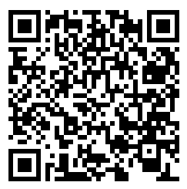
茨城県産業技術イノベーションセンター
Web 見本市2025
参加申込方法 | ①申込フォーム、または②FAXにてお申込みください。 ［①の場合］ 右記QRコードにアクセスし、ホームページ内の申込フォームより お申込みください。 ［②の場合］ 下記（参加申込書）をご記入の上、お送りください。 事前申込締切 ７月１１日（金） ※開催期間中の参加申込みも可能ですが、事前申込みへのご協力をお願いいたします。
センターHP
（https://www.itic.pref.ibaraki.jp/infolist/presentation/info-20250611/?utm_source=ITIC&utm_medium=website）
参加申込書（FAX用）
FAX：029-293-8029
会社・団体名
住 所
参加者① （部署・役職／氏名／ メールアドレス） | （部署・役職） （氏名）
 | （メール）
参加者② （部署・役職／氏名／ メールアドレス） | （部署・役職） （氏名）
 | （メール）
参加者③ （部署・役職／氏名／ メールアドレス） | （部署・役職） （氏名）
 | （メール）
電話番号
□ ①と同じ
□ ①と同じ
※ ご記入いただきましたメールアドレスに事務局よりご案内をお送りいたします。
お問合せ
（事務局）
茨城県産業技術イノベーションセンター
産業連携G 担当：石川(卓)、石川(洋)
E-Mail：renkei2@itic.pref.ibaraki.jp
TEL：029-293-7213
ご記入いただいた個人情報は、以下の目的においてのみ使用いたします。また、お預かりした個人情報はご本人の承諾を得ることなく第三者に提供、開示することは一切いたしません。
本提案会に関するお申込受付、参加者管理、およびアンケートのご案内
当センターのイベントに関するご案内

